Slide 1
Conexiones UNAM Clave 1102 4° GRADO
MAESTROS PARTICIPANTES:
Elvia Vega (Geografía 4°)
Bryan Cazares (Educación Física 4°)
Alicia Costela (Inglés 4°)
Ciclo escolar: 2018-2019
Fecha de inicio: 01-10-19
Fecha de término: 12-02-19
¿QUÉ NOS DEPARA EL DESTINO? SISMOS EN LA CDMX

Slide 2
Objetivo general del proyecto y de cada una de las asignaturas
Conexiones UNAM Clave 1102 4° GRADO
Justificación y descripción del proyecto
Vivimos en una ciudad de alta peligrosidad sísmica y se pretende conocer la seguridad de la infraestructura de donde el alumnado vive, trabaja, visita y convive.
OBJETIVO GENERAL: Que el alumnado se haga consciente del lugar en el que vive y de las características de la ciudad y se prepare para el posible evento de un nuevo sismo.
Objetivos por asignaturas
Geografía: Investigar sobre los tipos de subsuelo en la CDMX y sobre el impacto de la extracción de agua del subsuelo en los sismos. Visitar algunas zonas siniestras de sismos anteriores y comparar en mapas tipo y estabilidad del terreno.
Educación física: Disminuir la velocidad de reacción ante un sismo y aprender qué hacer antes, durante y después de un sismo.
Inglés: Reconocer el dolor que se siente ante una pérdida. Ser capaces de reconocer y reaccionar ante una emergencia en un país de habla inglesa. Analizar y determinar cuáles podrían ser las mejoras en el protocolo de seguridad del colegio.

Slide 3
Presentación del proyecto Conexiones. Actividad interdisciplinaria de inicio.
Conexiones UNAM Clave 1102 4° GRADO
OBJETIVO: Que el alumnado entre en contacto en el proyecto y se empiece a plantear cuestionamientos sobre el tema sobre el que van a trabajar.
GRADO: 4° grado
FECHA: Septiembre 2018
ASIGNATURAS: Geografía, educación física e inglés
JUSTIFICACIÓN: Planteamos esta actividad como detonante del proyecto. Estaremos los tres profesores implicados en esta actividad de inicio. También será el momento en el que organicemos los equipos de trabajo y en el que se presenten las rúbricas para su calificación en este proyecto.
DESCRIPCIÓN DE APERTURA DE LA ACTIVIDAD: Uno de los profesores implicados explicará qué es el Proyecto Conexiones y cuál es el proyecto en el que vamos a estar trabajando en estas asignaturas.
DESCRIPCIÓN DEL DESARROLLO DE LA ACTIVIDAD: Se mostrará al alumnado un PowerPoint en el que se hará referencia a la justificación del proyecto, el objetivo general del mismo y a los objetivos específicos de cada asignatura.

Slide 4
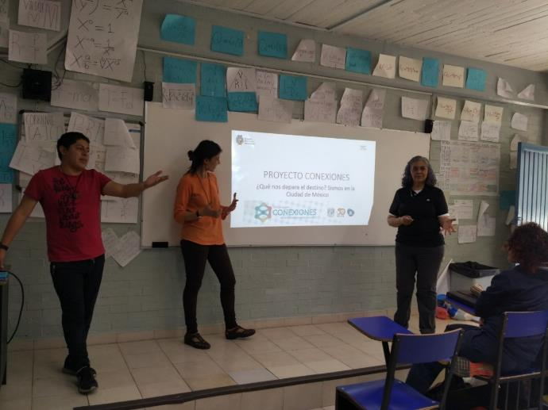
Presentación del proyecto Conexiones. Actividad interdisciplinaria de inicio.
Conexiones UNAM Clave 1102 4° GRADO

Slide 5
Presentación del proyecto Conexiones. Actividad interdisciplinaria de inicio.
Presentación de PowerPoint
Conexiones UNAM Clave 1102 4° GRADO

Slide 6
Presentación del proyecto Conexiones. Actividad interdisciplinaria de inicio.
Presentación de PowerPoint
Conexiones UNAM Clave 1102 4° GRADO

Slide 7
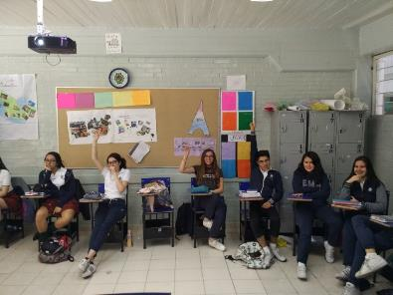
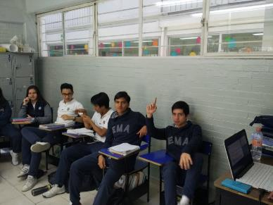
Presentación del proyecto Conexiones. Actividad interdisciplinaria de inicio.
Conexiones UNAM Clave 1102 4° GRADO
DESCRIPCIÓN DEL CIERRE DE LA ACTIVIDAD: Al final del mismo, se plantearán algunas preguntas en inglés (las que aparecen en la diapositiva anterior) para hacer una evaluación diagnóstica del conocimiento del alumnado sobre el tema propuesto. También se crearán los equipos de trabajo.

Slide 8
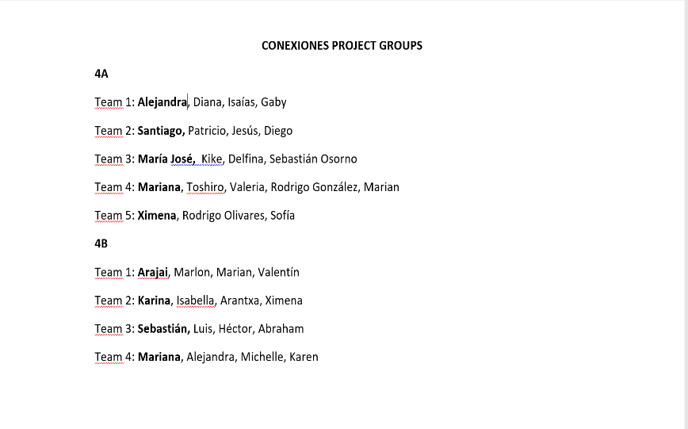
Presentación del proyecto Conexiones. Actividad interdisciplinaria de inicio.
Equipos
Conexiones UNAM Clave 1102 4° GRADO

Slide 9
Presentación del proyecto Conexiones. Actividad interdisciplinaria de inicio.
Conexiones UNAM Clave 1102 4° GRADO
DESCRIPCIÓN DE LO QUE SE HARÁ CON LOS RESULTADOS: Se utilizará como evaluación de diagnóstico.
ANÁLISIS. CONTRASTACIÓN DE LO ESPERADO Y LO SUCEDIDO: Realmente no nos sorprendió mucho la respuesta de los alumnos, aunque sí nos sorprendió que desconocieran cierta información sobre qué hacer antes, durante y después de un sismo.
1. Logros alcanzados: Conseguimos tener una información más fiable del lugar desde el que partimos.
2. Aspectos a mejorar: Podíamos haber organizado algún tipo de prueba escrita para determinar mejor el conocimiento individual de cada uno de los alumnos.
TOMA DE DECISIONES: Para el curso que viene, la actividad de inicio (de diagnóstico) podría ser mejor organizada. Los pasos de la misma podrían haber estado más detallados y eso nos hubiera permitido tener acceso a información más fiable sobre el conocimiento previo del alumnado.

Slide 10
Infografías
Primera actividad interdisciplinaria de proceso
Conexiones UNAM Clave 1102 4° GRADO
OBJETIVO: Ejercitar la capacidad de síntesis del alumnado y de ser capaz de entender y expresarse en su idioma de adquisición para usar este conocimiento en otras partes del mundo. Desarrollar su creatividad para plasmar la información. Concienciar al resto de la comunidad escolar sobre el tema.
GRADO: 4°
FECHA DE LA ACTIVIDAD: De septiembre de 2018 a febrero 2019
ASIGNATURAS PARTICIPANTES:
Educación física: Velocidad de reacción y qué hacer antes, durante y después de un sismo.
Geografía: Características del suelo en la Ciudad de México e impacto de la extracción del agua del subsuelo en los sismos.
Inglés: Características del suelo en la Ciudad de México e impacto de la extracción del agua del subsuelo en los sismos y qué hacer antes, durante y después de un sismo.

Slide 11
Infografías
Primera actividad interdisciplinaria de proceso
Conexiones UNAM Clave 1102 4° GRADO
FUENTES DE APOYO:
- UPSeis (n.d.) What Should I Do Before, During and After an Earthquake. Retrieved from http://www.geo.mtu.edu/UPSeis/bda.html
- DGIRE (2018). Conexiones. Retrieved from http://conexiones.dgire.unam.mx/wp-content/uploads/2017/09/como-hacer-una-infografia.pngInstrucciones para realizar infografía del proyecto Conexiones
Vídeo:
- Youtube (2018) How to create an infographic – Part 1: What makes a good infographic? https://www.youtube.com/watch?v=nLxQAa5Sras
JUSTIFICACIÓN DE LA ACTIVIDAD: Consideramos esta actividad de mucha importancia puesto que reúne todo lo aprendido a lo largo de la ejecución del proyecto. Consideramos que era de vital importancia que la comunidad escolar se viera beneficiada con el aprendizaje de nuestros alumnos. Por eso nos decantamos por la opción de infografías que después se pudieran exhibir en el colegio.

Slide 12
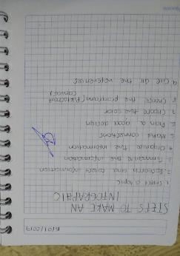
Infografías
Primera actividad interdisciplinaria de proceso
Conexiones UNAM Clave 1102 4° GRADO
DESCRIPCIÓN APERTURA DE LA ACTIVIDAD: El alumnado es introducido al tema ¿cómo preparar una infografía? Se les ofrecen pasos que dar en relación a la preparación de la misma y se les vuelve a ofrecer la rúbrica que se usará para calificarla. Se verá un vídeo sobre cómo preparar una buena infografía en clase y se comentará sobre el mismo. Todo este material permanecerá en Google Classroom para que al final del proyecto, los alumnos puedan preparar su infografía.

Slide 13
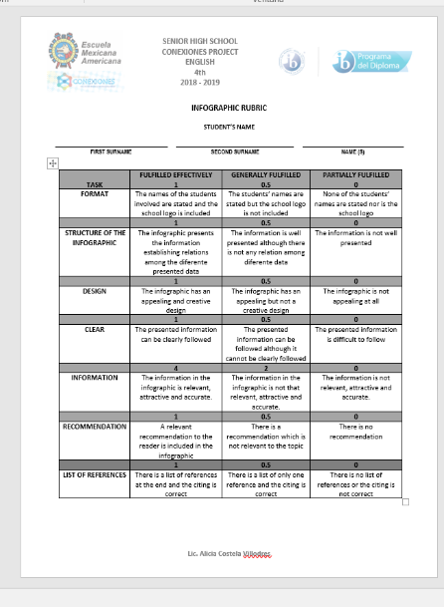
Infografías
Primera actividad interdisciplinaria de proceso
Rúbrica
Conexiones UNAM Clave 1102 4° GRADO

Slide 14
Infografías
Primera actividad interdisciplinaria de proceso
Vídeo introductorio
Conexiones UNAM Clave 1102 4° GRADO

Slide 15
Infografías
Primera actividad interdisciplinaria de proceso
Conexiones UNAM Clave 1102 4° GRADO
DESCRIPCIÓN DEL DESARROLLO DE LA ACTIVIDAD: El alumnado preparará para la clase de Educación Física un primer borrador en cartulinas sobre qué hacer antes, durante y después de un sismo. En clase de inglés, se trabajará con los alumnos sobre qué hacer antes, durante y después de un sismo en el idioma inglés. Se verán varios videos en inglés para que los alumnos se familiaricen con el vocabulario y la pronunciación relativa al tema. En clase de geografía, los alumnos realizarán una investigación sobre el tipo de suelo de la CDMX y sobre el impacto de la extracción de agua en los sismos. En clase de inglés, los alumnos traerán documentos relacionados con estos dos temas y elaborarán un glosario con la terminología relacionada con el mismo. Posteriormente, realizarán una presentación corta en inglés sobre el aspecto que han aprendido en geografía que más les ha llamado la atención. Para finalizar, los alumnos prepararán el borrador de la infografía que será checada por la profesora y así se podrá pasar a la versión final.

Slide 16
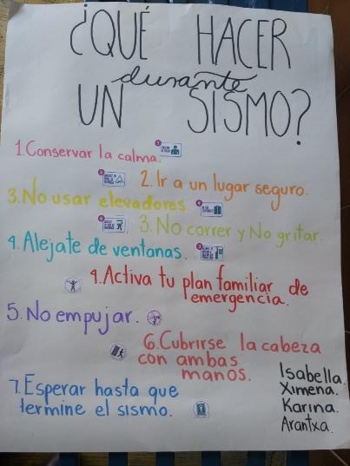
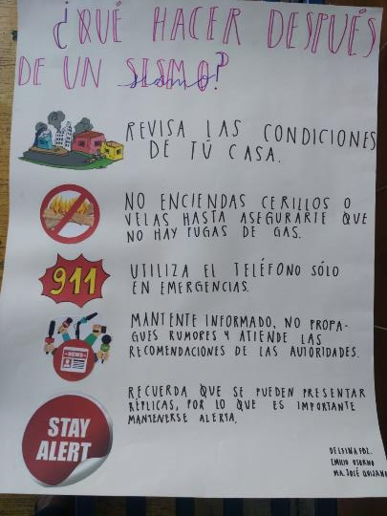
Infografías
Primera actividad interdisciplinaria de proceso
Cartulinas de Educación Física
Conexiones UNAM Clave 1102 4° GRADO

Slide 17
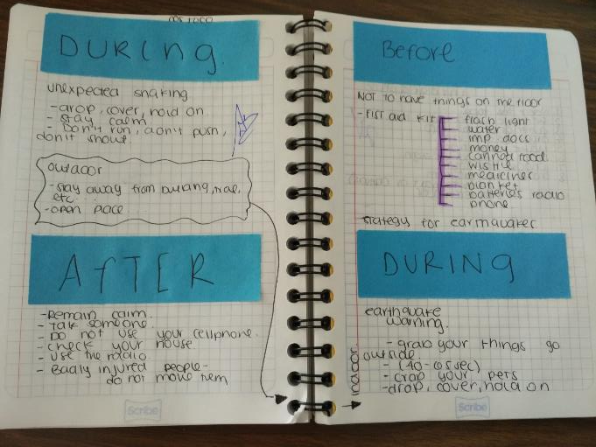
Infografías
Primera actividad interdisciplinaria de proceso
Qué hacer antes, durante y después de un sismo en inglés
Conexiones UNAM Clave 1102 4° GRADO

Slide 18
Infografías
Primera actividad interdisciplinaria de proceso
Qué hacer antes, durante y después de un sismo en inglés. Vídeos
Conexiones UNAM Clave 1102 4° GRADO
Segundo vídeo: https://www.youtube.com/watch?v=hWSu4l1RxLg&t=16s

Slide 19
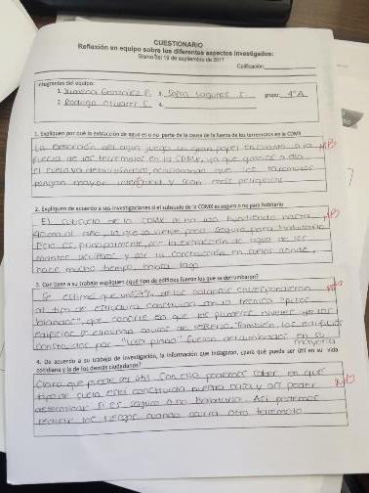
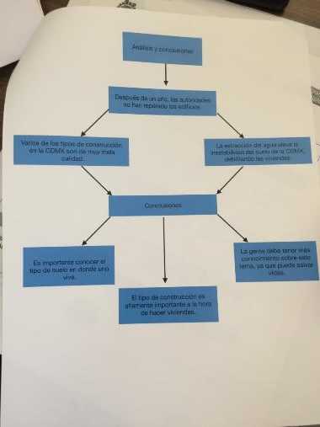
Infografías
Primera actividad interdisciplinaria de proceso
Documentos de investigación en la asignatura de geografía
Conexiones UNAM Clave 1102 4° GRADO

Slide 20
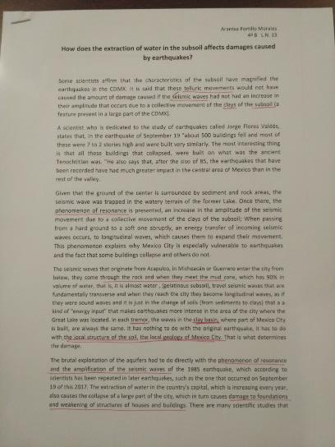
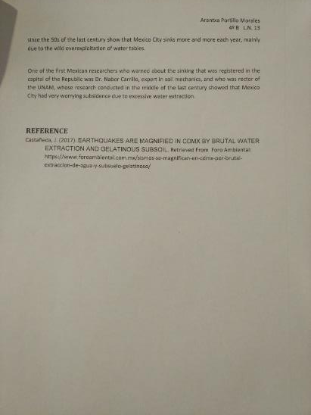
Infografías
Primera actividad interdisciplinaria de proceso
Textos en inglés traídos por los alumnos sobre lo estudiado en geografía
Conexiones UNAM Clave 1102 4° GRADO

Slide 21
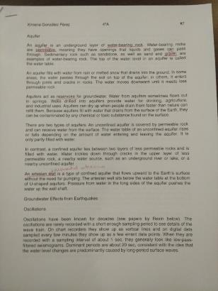
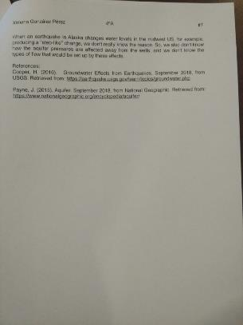
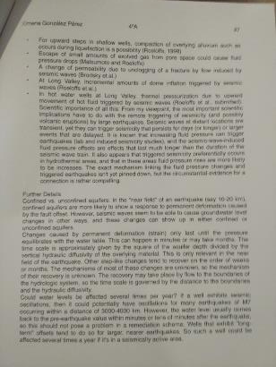
Infografías
Primera actividad interdisciplinaria de proceso
Textos en inglés traídos por los alumnos sobre lo estudiado en geografía
Conexiones UNAM Clave 1102 4° GRADO

Slide 22
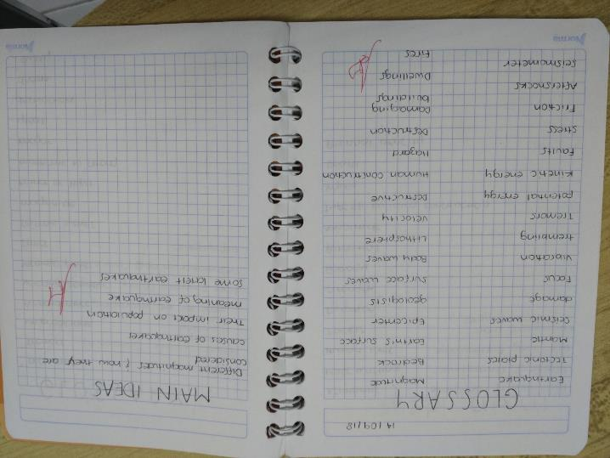
Infografías
Primera actividad interdisciplinaria de proceso
Glosario e ideas principales
Conexiones UNAM Clave 1102 4° GRADO

Slide 23
Infografías
Primera actividad interdisciplinaria de proceso
Presentación en clase de lo más significativo
Conexiones UNAM Clave 1102 4° GRADO

Slide 24
Infografías
Primera actividad interdisciplinaria de proceso
Conexiones UNAM Clave 1102 4° GRADO
DESCRIPCIÓN DEL CIERRE DE LA ACTIVIDAD: Las infografías finales, una vez corregidas, se presentarán en clase y serán explicadas por los miembros de cada equipo al resto de la clase. Finalmente, serán expuestas en los pasillos del colegio para que el resto del alumnado pueda tener acceso a la información que han aprendido los alumnos sobre sismos.

Slide 25
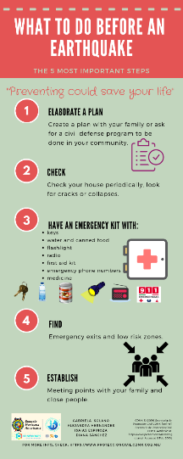
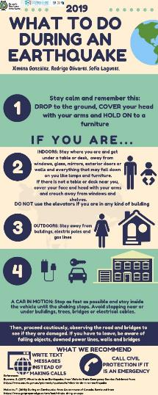
Infografías
Primera actividad interdisciplinaria de proceso
Producto final
Conexiones UNAM Clave 1102 4° GRADO

Slide 26
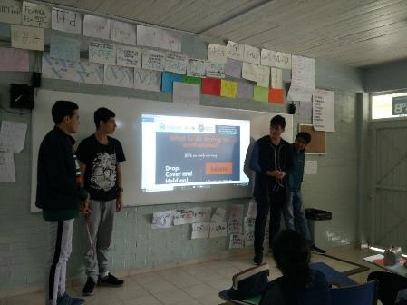
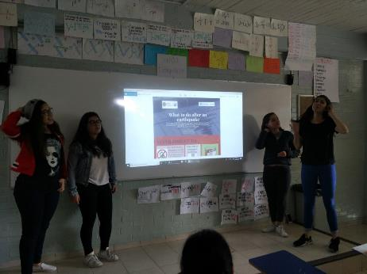
Infografías
Primera actividad interdisciplinaria de proceso
Presentación de infografías en clase
Conexiones UNAM Clave 1102 4° GRADO

Slide 27
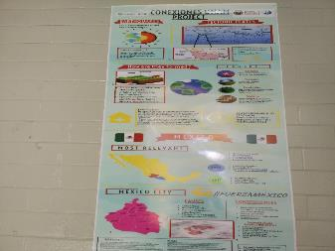
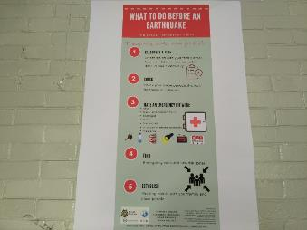
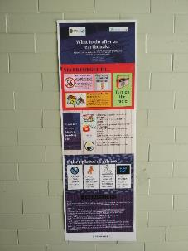
Infografías
Primera actividad interdisciplinaria de proceso
Exposición en el colegio
Conexiones UNAM Clave 1102 4° GRADO

Slide 28
Infografías
Primera actividad interdisciplinaria de proceso
Conexiones UNAM Clave 1102 4° GRADO
DESCRIPCIÓN DE LO QUE SE HARÁ CON LOS RESULTADOS DE LA ACTIVIDAD: Se redactará junto con los alumnos una serie de recomendaciones al colegio relativas a una mejora en las medidas de seguridad en caso de sismos. Dichas recomendaciones serán firmadas por el alumnado y por los profesores implicados en el proyecto y serán entregados a las autoridades del colegio.
ANÁLISIS. CONTRASTACIÓN DE LO ESPERADO Y LO SUCEDIDO. Nos sorprendieron muchas de las infografías que presentaron los alumnos por su creatividad y contenido.
Logros alcanzados: El alumnado adquirió un conocimiento claro sobre los tipos de suelo de la CDMX y el efecto de la extracción de agua en los sismos. Además, aprendieron con más detalle qué hacer antes, durante y después de un sismo.
Aspectos a mejorar: La coordinación entre los profesores de las tres asignaturas se hizo en ocasiones difícil por la dificultad para encontrar un espacio en el que poder coincidir. La calendarización de las actividades podría haber estado mejor organizada. La carga de trabajo de los alumnos en ocasiones fue excesiva.

Slide 29
Infografías
Primera actividad interdisciplinaria de proceso
Conexiones UNAM Clave 1102 4° GRADO
TOMA DE DECISIONES: Para el próximo curso, intentaremos conformar un equipo interdisciplinario que pueda coincidir en algún momento de la semana para facilitar el proceso de organización de las actividades interdisciplinarias.
Para mejorar en la calendarización de las actividades, también será fundamental la coordinación del equipo de trabajo del profesorado.
Para aligerar la carga de trabajo de los alumnos, se planearán horas del laboratorio de informática, de forma que la mayoría de la investigación la puedan realizar en horario escolar.

Slide 30
Simulacro de sismo
Segunda actividad interdisciplinaria de proceso
Conexiones UNAM Clave 1102 4° GRADO
OBJETIVO: Desarrollar la capacidad de organización del alumnado y la capacidad de visión crítica sobre esa misma organización. Observar cómo se lleva a cabo un simulacro desde la organización para después ser capaces de poder redactar las recomendaciones al colegio.
GRADO: 4°
FECHA DE LA ACTIVIDAD: 7 de febrero 2019
ASIGNATURAS PARTICIPANTES:
Educación física: Organización del simulacro con los alumnos.
Geografía: Preparación de la información que era relevante para que los alumnos presentaran ante el resto de la comunidad.
Inglés: Preparación de los alumnos para que pudieran dar las instrucciones en inglés y fueran capaces de explicar el resultado del simulacro y lo aprendido en geografía también en inglés.
FUENTES DE APOYO:
Earthquake Country Alliance (n.d.) ShakeOut Drill Manual: For K-12 Schools. Retrieved from https://www.shakeout.org/california/downloads/ShakeOutDrillManualSchools_v2.pdf

Slide 31
Simulacro de sismo
Segunda actividad interdisciplinaria de proceso
Conexiones UNAM Clave 1102 4° GRADO
JUSTIFICACIÓN DE LA ACTIVIDAD: El objetivo de esta actividad es que los alumnos conozcan desde dentro cómo se organiza y cómo el resto del alumnado responde ante el evento de un simulacro de sismo.
DESCRIPCIÓN DE LA APERTURA DE LA ACTIVIDAD: En la clase de educación física, se plantea a los alumnos la actividad. Se les cuestiona sobre cuál es el propósito de organizar un simulacro en el seno de este proyecto. Los alumnos se ponen de acuerdo para ver cómo organizar el simulacro: dónde se tienen que colocar, quién se encarga de tocar la campana, quién se encarga de tomar el tiempo que les lleva a los alumnos estar en su lugar, quién se colocará dónde para organizar el simulacro, quién va a tomar fotos, quién va a hacer el vídeo y quién va a transmitir la información pertinente al final del evento.

Slide 32
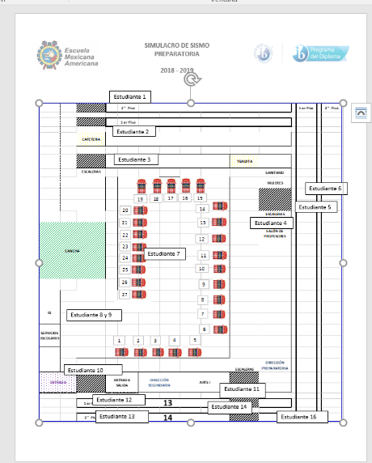
Simulacro de sismo
Segunda actividad interdisciplinaria de proceso
Apertura de la actividad. Croquis
Conexiones UNAM Clave 1102 4° GRADO

Slide 33
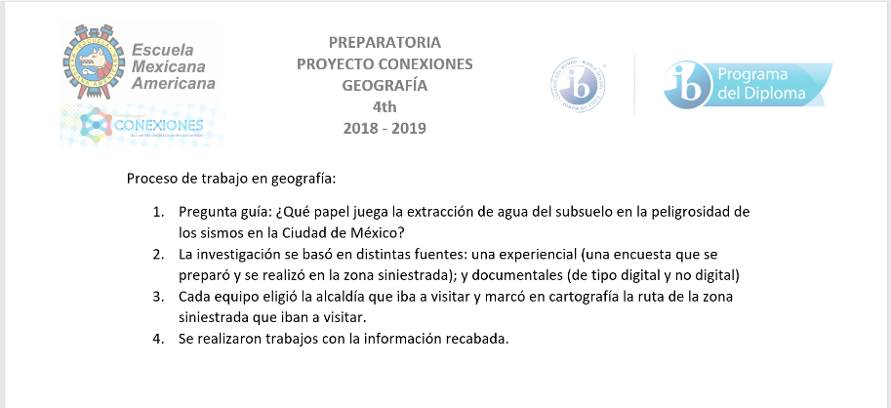
Simulacro de sismo
Segunda actividad interdisciplinaria de proceso
Desarrollo de la actividad
Conexiones UNAM Clave 1102 4° GRADO
DESCRIPCIÓN DEL DESARROLLO DE LA ACTIVIDAD: En clase de educación física, los alumnos comentará sobre cuál es el protocolo de emergencia en el colegio en caso de sismo. En la clase de geografía, harán un resumen del proceso de investigación. En la clase de inglés, aprenderán cómo dar las instrucciones en inglés al resto de alumnos, redactarán el protocolo de emergencia en inglés y redactarán la información que prepararon en geografía en inglés.

Slide 34
Simulacro de sismo
Segunda actividad interdisciplinaria de proceso
Presentación en inglés
Conexiones UNAM Clave 1102 4° GRADO

Slide 35
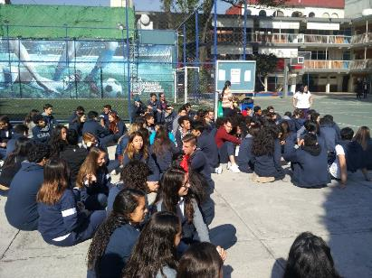
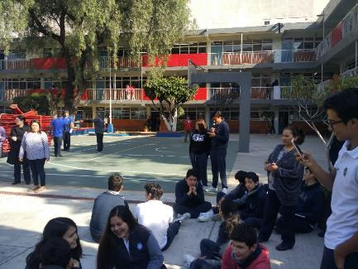
Simulacro de sismo
Segunda actividad interdisciplinaria de proceso
Fotografías
Conexiones UNAM Clave 1102 4° GRADO

Slide 36
Simulacro de sismo
Segunda actividad interdisciplinaria de proceso
Vídeo
Conexiones UNAM Clave 1102 4° GRADO

Slide 37
Proyecto Disciplinario
GEOGRAFÍA
Conexiones UNAM Clave 1102 4° GRADO
NOMBRE DE LA ACTIVIDAD:
VISITA A ZONA SINIESTRADA POR SISMO DEL 2017 EN ALGUNAS ALCALDÍAS DE LA CIUDAD DE MÉXICO
OBJETIVO. Identificar las zonas afectadas por el sismo de 2017 en la alcaldía Benito Juárez y planear un cuestionario para entrevistas a las personas afectadas; determinar la ruta a seguir en un plano, distinguir la infraestructura dañada parcial o totalmente, formular las encuestas, evaluar los resultados y presentarlos en el Encuentro Estudiantil de la Escuela Mexicana Americana, entre otros.
GRADO. 4to
FECHA DE ACTIVIDAD: del 8 al 29 de octubre de 2018

Slide 38
Proyecto Disciplinario
GEOGRAFÍA
Conexiones UNAM Clave 1102 4° GRADO
ASIGNATURA PARTICIPANTE. Geografía
FUENTES DE APOYO
Cuestionarios Para Entrevistas
Elaboración de cuestionarios para trabajo de campo:
Material Cartográfico.
INEGI. Mapas de la Ciudad de México y por Alcaldías.
Guía Roji. (2018). Ciudad de México. 2018.
Bibliografía.

Slide 39
Proyecto Disciplinario
GEOGRAFÍA
Conexiones UNAM Clave 1102 4° GRADO
Bibliografía (para esta sección del trabajo):
-Salinas, A. (2017) Sismos más destructivos que otros. Septiembre 22, 2018, de El Universal. Recuperado de: http://eluniversal.com.mx/mundo/la-magnitud-no-lo-es-todo-que-hace-algunos-sismos-mas-destructivos--que-otros
-Murillo, E. (2018). Edificios de CDMX a prueba de sismos. Septiembre 19, 2018, de la Silla Rota. Recuperado de: https://lasillarota.com/.commetropoli/edificios-de-cdmx-a-prueba-de-sismos/179995
-S.A. (2017) INFOGRAFÍA: Terremoto Del 19 de septiembre: 1985 vs. 2017. Septiembre 17, 2018, de Edition MX. Recuperado de: https://wwwhuffingtonpost.com.mx/2017/09/23/terremoto-del-1985-vs-2017_a_23220573/
- Ledesma, H. (2017). Los sismos de mayor magnitud en México. Septiembre 17, 2018. El Universal. Recuperado de http://unionyucatan.mx/articulo/2017/09/08medio-ambiente/los-sismos-de-mayor-magnitud-en-mexico
-Enfermería Escombro. (2018). Tipos de edificios y sus peligros estructurales después de un sismo. De Medical Urban search Mans rescue. Octubre 2018. Recuperado de: https:// enfermeriaescombro.com/2017/11/24/tipos-de-edificios-y-sus-peligros-estructurales-tras-un-sismo/
-S.A. (2018). 19-S: El tipo de estructura que causó más de la mitad de los derrumbes en la CDMX, de Noticias de Arquitectura. Octubre 2018. Recuperado de http://noticias.arq.com.mx/Detalles/22587.html#W8N2Ay-ZPeR
-Nájar, A. (2017). Las rezones por las que colapsaron tantos edificios en CDMX (y no todas son el sismo), de animal político. Octubre 2018. Recuperado de https://www.animalpolítico.com/2017las-razones-las-colapsaron-tantos-edificios-ciudad-mexico-no-todas-terremoto/
Bibliografía (para esta sección del trabajo):
-Salinas, A. (2017) Sismos más destructivos que otros. Septiembre 22, 2018, de El Universal. Recuperado de: http://eluniversal.com.mx/mundo/la-magnitud-no-lo-es-todo-que-hace-algunos-sismos-mas-destructivos--que-otros
-Murillo, E. (2018). Edificios de CDMX a prueba de sismos. Septiembre 19, 2018, de la Silla Rota. Recuperado de: https://lasillarota.com/.commetropoli/edificios-de-cdmx-a-prueba-de-sismos/179995
-S.A. (2017) INFOGRAFÍA: Terremoto Del 19 de septiembre: 1985 vs. 2017. Septiembre 17, 2018, de Edition MX. Recuperado de: https://wwwhuffingtonpost.com.mx/2017/09/23/terremoto-del-1985-vs-2017_a_23220573/
- Ledesma, H. (2017). Los sismos de mayor magnitud en México. Septiembre 17, 2018. El Universal. Recuperado de http://unionyucatan.mx/articulo/2017/09/08medio-ambiente/los-sismos-de-mayor-magnitud-en-mexico
-Enfermería Escombro. (2018). Tipos de edificios y sus peligros estructurales después de un sismo. De Medical Urban search Mans rescue. Octubre 2018. Recuperado de: https:// enfermeriaescombro.com/2017/11/24/tipos-de-edificios-y-sus-peligros-estructurales-tras-un-sismo/
-S.A. (2018). 19-S: El tipo de estructura que causó más de la mitad de los derrumbes en la CDMX, de Noticias de Arquitectura. Octubre 2018. Recuperado de http://noticias.arq.com.mx/Detalles/22587.html#W8N2Ay-ZPeR
-Nájar, A. (2017). Las rezones por las que colapsaron tantos edificios en CDMX (y no todas son el sismo), de animal político. Octubre 2018. Recuperado de https://www.animalpolítico.com/2017las-razones-las-colapsaron-tantos-edificios-ciudad-mexico-no-todas-terremoto/

Slide 40
Proyecto Disciplinario
GEOGRAFÍA
Conexiones UNAM Clave 1102 4° GRADO
JUSTIFICACIÓN. (Respuesta a preguntas guía, necesidades del grupo objetivos, etc,)
¿Para qué realizar un recorrido por la zona siniestrada cercana a la escuela y a sus casas?
¿De qué sirve que tengan contacto con las personas que viven cerca de la zona siniestrada o los trabajadores que reconstruyen los edificios en el área afectada?
¿Qué objeto tiene que estén informados de lo que ocurre a su alrededor en materia sísmica?
El 19 de septiembre de 2017, minutos después de haber realizado un simulacro en memoria de aquellos destructivos sismos de 1985, marcó una fecha inolvidable para muchas generaciones, no sólo para los que vivimos en esta ciudad, sino para todos los mexicanos; que mejor momento para que nuestros jóvenes, se documenten, recorran o identifiquen los lugares cercanos a la escuela y a sus casas que quedaron lamentablemente afectados, además de sensibilizarlos con la situación de aquellos que tuvieron que dejar su hogar o lo perdieron todo incluso algún familiar. Es decir, a partir de una experiencia vivencial, lograr obtener una información más.

Slide 41
Proyecto Disciplinario
GEOGRAFÍA
Conexiones UNAM Clave 1102 4° GRADO
DESCRIPCIÓN DE APERTURA DE LA ACTIVIDAD.
Pasos de organización.
1. Reciben la información y el objetivo de las entrevistas y/o encuestas por la zona siniestrada.
2. Se les da a conocer paso por paso que es lo que deben de realizar
Organizar equipos
Entrega de Rúbrica(s), para que identifiquen lo puntos a evaluar
Sesión de preguntas y respuestas
Planteamiento de dudas y soluciones
Materiales.
1. Hojas blancas, Rotafolios, plumones de colores, pizarrón, mapas, planos y celulares.

Slide 42
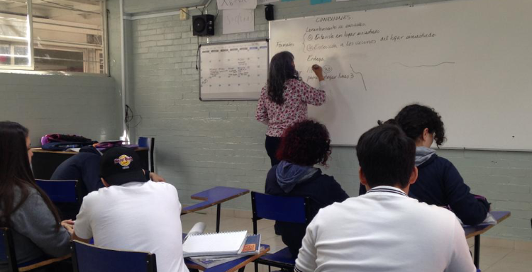
Proyecto Disciplinario
GEOGRAFÍA
Conexiones UNAM Clave 1102 4° GRADO

Slide 43
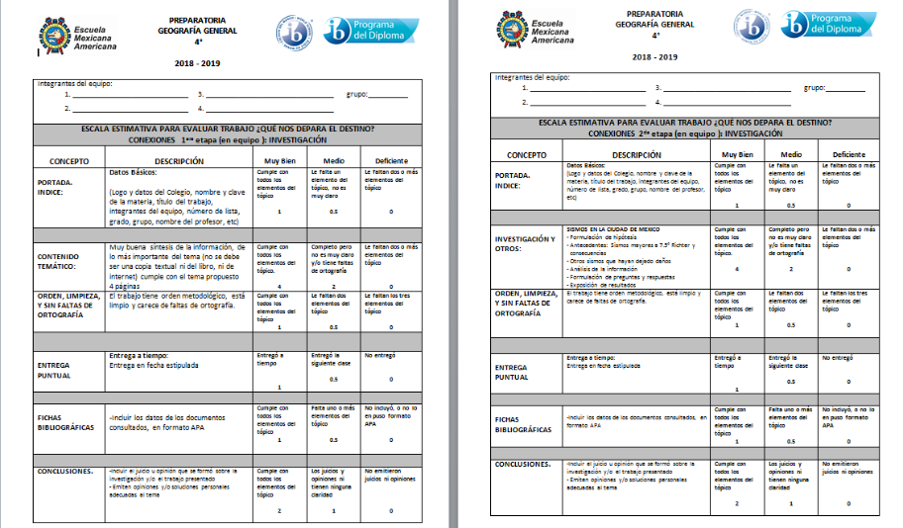
Proyecto Disciplinario
GEOGRAFÍA
Conexiones UNAM Clave 1102 4° GRADO

Slide 44
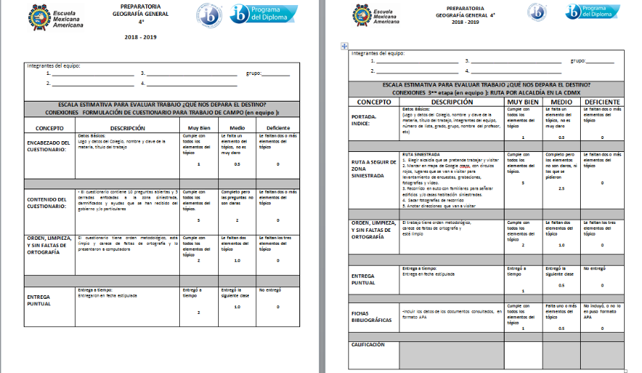
Proyecto Disciplinario
GEOGRAFÍA
Conexiones UNAM Clave 1102 4° GRADO

Slide 45
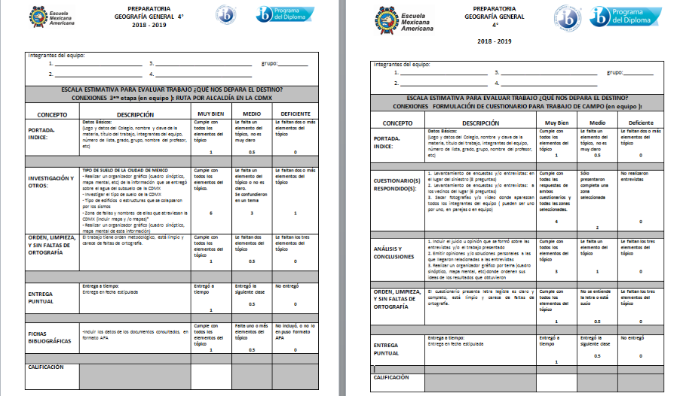
Proyecto Disciplinario
GEOGRAFÍA
Conexiones UNAM Clave 1102 4° GRADO

Slide 46
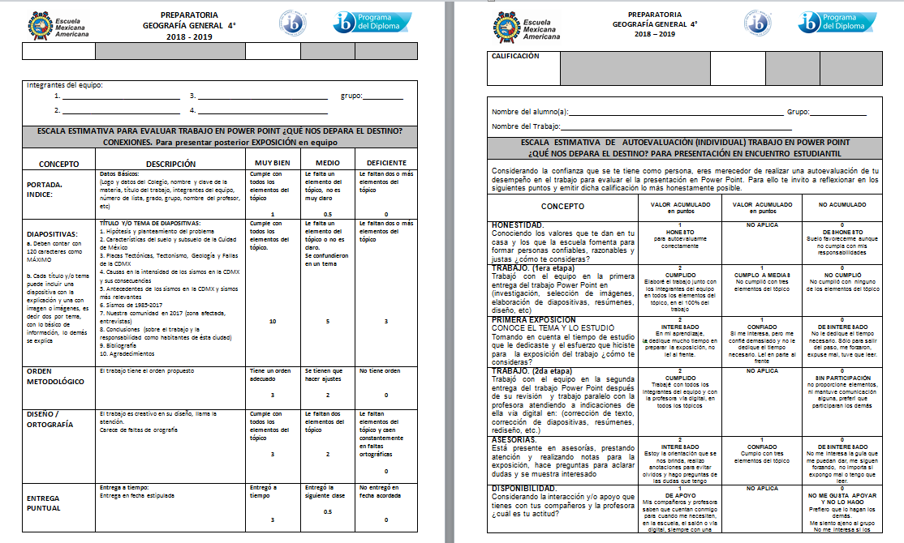
Proyecto Disciplinario
GEOGRAFÍA
Conexiones UNAM Clave 1102 4° GRADO

Slide 47
Proyecto Disciplinario
GEOGRAFÍA
Conexiones UNAM Clave 1102 4° GRADO
DESCRIPCIÓN DEL DESARROLLO DE LA ACTIVIDAD.
Formulación y elaboración de cuestionarios para entrevista
Elección de la cartografía apropiada
Selección de la ruta a recorrer: alcaldía, investigar edificios siniestrados, identificar cuáles se van a visitar
Visita: realización de entrevistas y/o encuestas, toma de video y/o fotografías
Análisis y evaluación de las encuestas
Resultados, conclusiones y presentación
Materiales.
Los materiales que se utilizaron en esta etapa fueron:
Mapas, planos, encuestas, cámara de video y celulares (para fotografiar y grabar).
Evidencias de Aprendizaje:

Slide 48
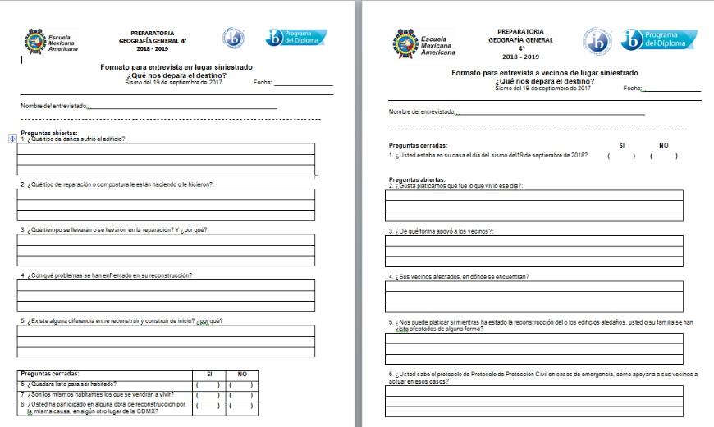
Proyecto Disciplinario
GEOGRAFÍA
Conexiones UNAM Clave 1102 4° GRADO

Slide 49
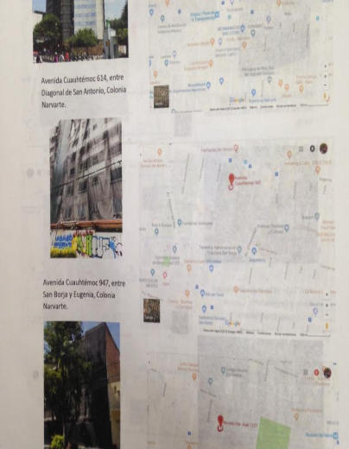
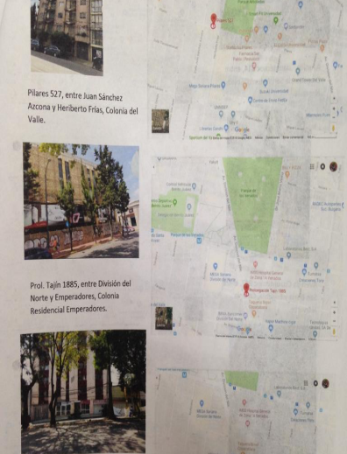
Proyecto Disciplinario
GEOGRAFÍA
Conexiones UNAM Clave 1102 4° GRADO

Slide 50
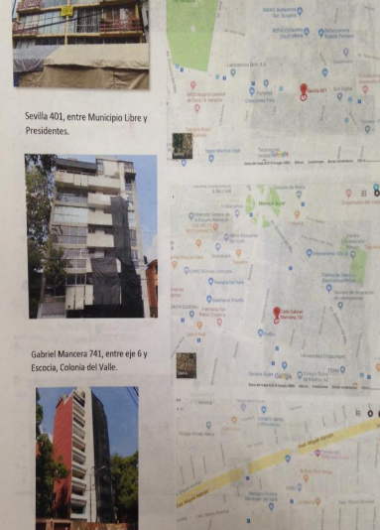
Proyecto Disciplinario
GEOGRAFÍA
Conexiones UNAM Clave 1102 4° GRADO

Slide 51
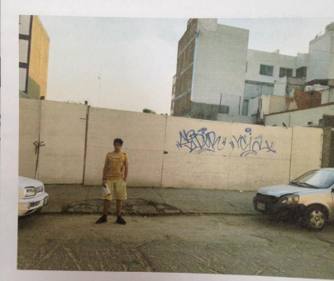
Proyecto Disciplinario
GEOGRAFÍA
Conexiones UNAM Clave 1102 4° GRADO

Slide 52
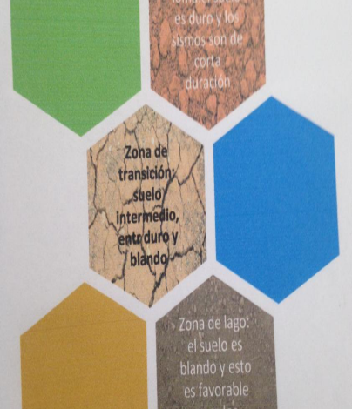
Proyecto Disciplinario
GEOGRAFÍA
Conexiones UNAM Clave 1102 4° GRADO

Slide 53
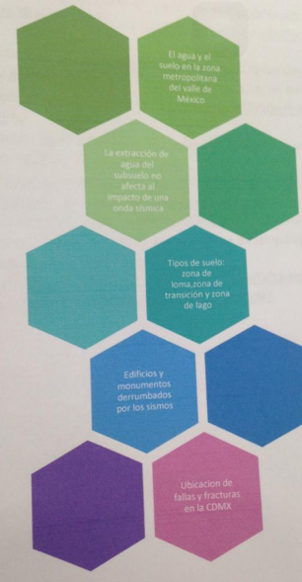
Proyecto Disciplinario
GEOGRAFÍA
Conexiones UNAM Clave 1102 4° GRADO

Slide 54
Proyecto Disciplinario
GEOGRAFÍA
Conexiones UNAM Clave 1102 4° GRADO

Slide 55
Proyecto Disciplinario
GEOGRAFÍA
Conexiones UNAM Clave 1102 4° GRADO
DESCRIPCIÓN DEL CIERRE DE LA ACTIVIDAD.
Entrega de resultados del trabajo: Visita a la zona siniestrada por sismo del 2017 en algunas alcaldías de la Ciudad de México
Ubicación cartográfica de cada uno de los edificios siniestrados y visitados por cada uno de los equipos de trabajo
Ruta cartografiada de la zona visitada
Fotografías de los edificios siniestrados con los integrantes del equipo
Fotografías con los damnificados
Entrevistas realizadas, con cuestionarios llenos
Análisis y evaluación de las entrevistas, conclusiones y resultados
Organizador gráfico del trabajo que realizaron
Síntesis de la información
Presentación en Power Point
Exposición del trabajo en el Encuentro Estudiantil de la Escuela Mexicana Americana.

Slide 56
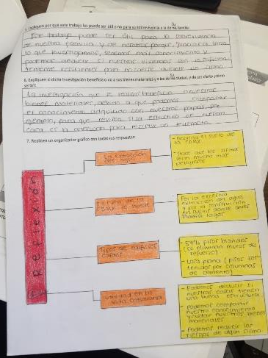
Proyecto Disciplinario
GEOGRAFÍA
Conexiones UNAM Clave 1102 4° GRADO

Slide 57
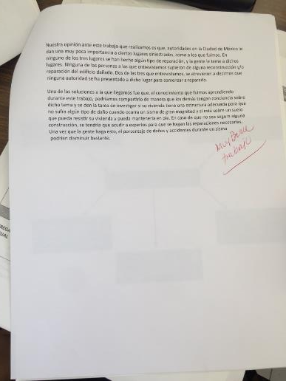
Proyecto Disciplinario
GEOGRAFÍA
Conexiones UNAM Clave 1102 4° GRADO

Slide 58
Proyecto Disciplinario
GEOGRAFÍA
Conexiones UNAM Clave 1102 4° GRADO
DESCRIPCIÓN DE QUÉ SE HARÁ CON LOS RESULTADOS DE LA ACTIVIDAD.
Presentarlos en el Encuentro Estudiantil de la Escuela Mexicana Americana y entregarlo a la DGIRE como evidencia de trabajo interdisciplinario durante el ciclo 2018-2019 para 4to grado de preparatoria, en las materias de inglés, educación física y geografía.

Slide 59
Proyecto Disciplinario
GEOGRAFÍA
Conexiones UNAM Clave 1102 4° GRADO

Slide 60
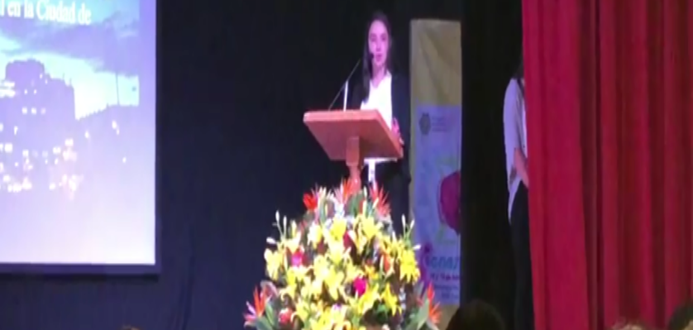
Proyecto Disciplinario
GEOGRAFÍA
Conexiones UNAM Clave 1102 4° GRADO

Slide 61
Proyecto Disciplinario
GEOGRAFÍA
Conexiones UNAM Clave 1102 4° GRADO

Slide 62
Proyecto Disciplinario
GEOGRAFÍA
Conexiones UNAM Clave 1102 4° GRADO
ANÁLISIS, CONTRASTACIÓN DE LO ESPERADO Y LO SUCEDIDO.
Logros alcanzados
Los trabajos por proyecto dan muy buenos resultados siempre y cuando se cuente con disponibilidad de tiempo y no se tome como una obligación cuando se tiene por detrás un compromiso tan grande como son los programas operativos tan extensos de la UNAM. CONEXIONES es un extraordinario proyecto, pero es demasiada presión. Los proyectos se terminan, pero se estructurarían mucho mejor si se dispusiera con mayor tiempo y menos presión de programa, supervisión, exámenes de la DGIRE y muchos otros trabajos propios de la materia y escolares.
Aspectos a Mejorar
Los profesores siempre estamos abiertos a hacer las cosas bien y mejor, y tomamos las cosas nuevas para aprender, que mejor que realizarlo en equipo.
Los aspectos a mejorar espero, lo realice la UNAM, optimizando el planteamiento de dicho proyecto conjuntamente con los programas para trabajarlo paralelamente y no atrasarnos en este último, pues la carga burocrática en el llenado de cuadros, investigación, presentación, entrega de evidencias, etc, absorbió más tiempo del que se puede dar.

Slide 63
Proyecto Disciplinario
GEOGRAFÍA
Conexiones UNAM Clave 1102 4° GRADO
TOMA DE DECISIONES.
En verdad tengo la esperanza que la UNAM reconsidere un replanteamiento de este proyecto. Como trabajo interdisciplinario me pareció extraordinario, haber laborado con el equipo que me tocó se lograron grandes avances en materia de investigación, pues los resultados que se tuvieron jamás los habría obtenido si lo hubiera hecho yo sola, además sirvió para que los alumnos de 4to grado el próximo ciclo escolar, den seguimiento a trabajos de investigación interdisciplinaria con otras materias que cursarán.
En resumen, que es lo que planteo, el trabajo CONEXIONES, es muy buena decisión de trabajo, para este y los siguientes años, pero también creo que se puede laborar interdisciplinariamente sin el yugo que está ejerciendo la UNAM con tanto papeleo y supervisiones burocráticas, que son de mucho desgaste y pérdida de tiempo para profesores y alumnos.

Slide 64
Declamación de un poema
Actividad disciplinaria de inglés
Conexiones UNAM Clave 1102 4° GRADO
OBJETIVO: Desarrollar la capacidad de análisis del poema “Do not go gentle into that good night” de Dylan Thomas y la capacidad de declamación del alumnado y sensibilizar sobre las pérdidas que suponen los grandes sismos.
GRADO: 4°
FECHA DE LA ACTIVIDAD: Desde noviembre de 2018 hasta febrero de 2019
ASIGNATURA:
Inglés: Preparación a los alumnos para que puedan aprender y declamar un poema en público.
FUENTES DE APOYO:
Seamus Heaney and Ted Hughes. (1982). The Rattle Bag. Nueva York: Farrar, Straus and Giroux.
Enciclopaedia Britannica (2019). Dylan Thomas, British author. Retrieved October 12, 2018, from https://www.britannica.com/biography/Dylan-Thomas.

Slide 65
Declamación de un poema
Actividad disciplinaria de inglés
Conexiones UNAM Clave 1102 4° GRADO
JUSTIFICACIÓN DE LA ACTIVIDAD: Se plantea la actividad inserta en un marco de desarrollo de las capacidades del alumnado para percibir y disfrutar de la poesía en otro idioma y un acercamiento al tema de las pérdidas. Al mismo tiempo, se pretende que el alumnado aprenda a declamar un poema, como parte de su preparación para hablar en público. Se persigue mejorar su dicción en el idioma inglés y perder el miedo a hablar en público en su segundo idioma. Al contar con el apoyo del grupo (ya que todos los alumnos participan en la actividad) todos van a poder realizar esta actividad.
DESCRIPCIÓN DE APERTURA DE LA ACTIVIDAD: Se lee el poema en clase y todos los alumnos lo declaman juntos. Tras la lectura del mismo pasamos a conocer algo sobre la vida del autor. Después realizamos el análisis del poema en sus libros: rhyme, stanzas, lines, repeated lines, metaphors, number of feet, meter, different types of men mentioned… Finalmente, comentamos sobre el sentido que el poema tiene.

Slide 66
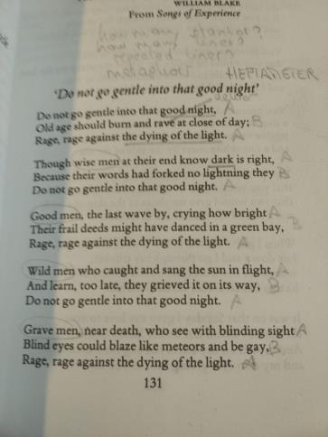
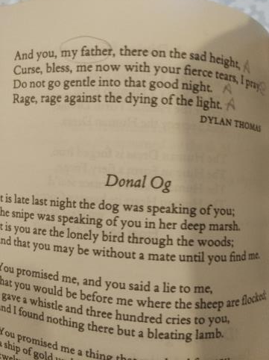
Declamación de un poema
Actividad disciplinaria de inglés
Análisis del poema
Conexiones UNAM Clave 1102 4° GRADO

Slide 67
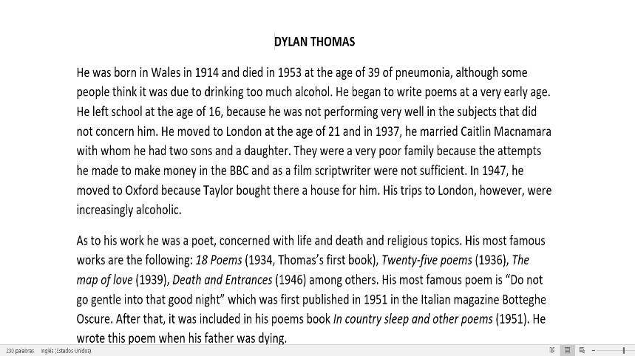
Declamación de un poema
Actividad disciplinaria de inglés
Autor
Conexiones UNAM Clave 1102 4° GRADO

Slide 68
Declamación de un poema
Actividad disciplinaria de inglés
Conexiones UNAM Clave 1102 4° GRADO
DESCRIPCIÓN DEL DESARROLLO DE LA ACTIVIDAD: Se presenta al alumnado la rúbrica con la que se calificará la actividad en el Encuentro Preuniversitario. Dos días a la semana declamamos el poema todos juntos en clase, poniendo énfasis en que se haga con sentimiento. Finalmente, empezamos a ensayar con los lugares que cada alumno tendrá que ocupar el día de la presentación en el Encuentro Preuniversitario. Dos alumnas se encargan de preparar las imágenes que serán proyectadas en el Encuentro, una por cada verso. Otros dos alumnos preparan una introducción al poema y una dedicatoria a las víctimas del sismo.

Slide 69
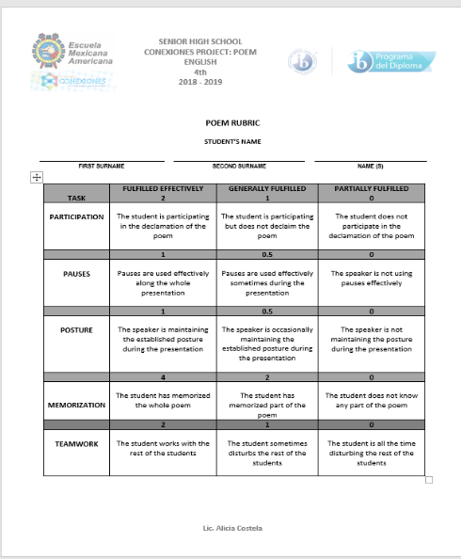
Declamación de un poema
Actividad disciplinaria de inglés
Rúbrica
Conexiones UNAM Clave 1102 4° GRADO

Slide 70
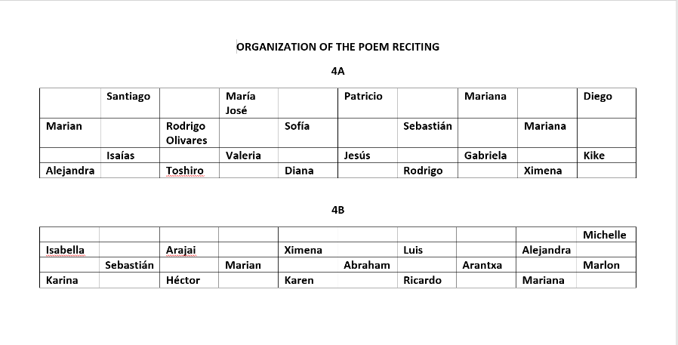
Declamación de un poema
Actividad disciplinaria de inglés
Organización de lugares
Conexiones UNAM Clave 1102 4° GRADO

Slide 71
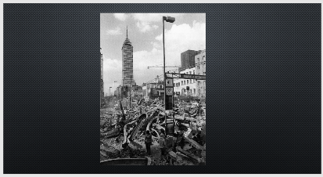
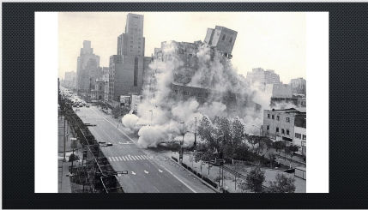
Declamación de un poema
Actividad disciplinaria de inglés
Imágenes mostradas durante la declamación del poema
Conexiones UNAM Clave 1102 4° GRADO

Slide 72
Declamación de un poema
Actividad disciplinaria de inglés
Imágenes mostradas durante la declamación del poema
Conexiones UNAM Clave 1102 4° GRADO

Slide 73
Declamación de un poema
Actividad disciplinaria de inglés
Imágenes mostradas durante la declamación del poema
Conexiones UNAM Clave 1102 4° GRADO

Slide 74
Declamación de un poema
Actividad disciplinaria de inglés
Imágenes mostradas durante la declamación del poema
Conexiones UNAM Clave 1102 4° GRADO

Slide 75
Declamación de un poema
Actividad disciplinaria de inglés
Imágenes mostradas durante la declamación del poema
Conexiones UNAM Clave 1102 4° GRADO

Slide 76
Declamación de un poema
Actividad disciplinaria de inglés
Imágenes mostradas durante la declamación del poema
Conexiones UNAM Clave 1102 4° GRADO

Slide 77
Declamación de un poema
Actividad disciplinaria de inglés
Introducción y dedicatoria
Conexiones UNAM Clave 1102 4° GRADO

Slide 78
Declamación de un poema
Actividad disciplinaria de inglés
Conexiones UNAM Clave 1102 4° GRADO
DESCRIPCIÓN DEL CIERRE DE LA ACTIVIDAD: El cierre de la actividad será la presentación del poema en el Encuentro Preuniversitario como actividad de apertura de nuestra presentación como equipo de Conexiones en el mismo. Se estableció el código de vestimenta y la postura para declamar el poema de todo el grupo.

Slide 79
Declamación de un poema
Actividad disciplinaria de inglés
Conexiones UNAM Clave 1102 4° GRADO
DESCRIPCIÓN DE LO QUE SE HARÁ CON LOS RESULTADOS DE LA ACTIVIDAD: Como resultado principal, tenemos que todo el alumnado (excepto dos alumnos que no asistieron ese día) fue capaz de subirse al escenario a declamar el poema. Esto nos va a ser una experiencia de mucha utilidad para la presentación de la obra de teatro que posteriormente debemos preparar.
ANÁLISIS: CONTRASTACIÓN DE LO ESPERADO Y LO SUCEDIDO: El día de la declamación en el auditorio, los alumnos lo hicieron con menos seguridad que cuando lo hacían en clase. Entendemos que los nervios actuaron como inhibidor de una actuación más sentida.
1. Logros alcanzados: Muchos alumnos que tenían miedo a presentarse en público consiguieron superar ese miedo.
2. Aspectos a mejorar: Podríamos haber ensayado por lo menos una vez en el espacio en el que lo iban a presentar finalmente. Les hubiera dado más seguridad, aunque también es cierto que fueron capaces de superar la situación. No todos siguieron el código de vestimenta. Para una próxima ocasión habrá que tener más cuidado con ese aspecto.

Slide 80
Declamación de un poema
Actividad disciplinaria de inglés
Conexiones UNAM Clave 1102 4° GRADO
TOMA DE DECISIONES: Consideramos que ésta fue una actividad muy productiva en muchos ámbitos del desarrollo de los alumnos. Sería una actividad que querríamos mantener para cursos sucesivos.

Slide 81
Presentación en el Encuentro Preuniversitario
Actividad interdisciplinaria de cierre del proyecto
Conexiones UNAM Clave 1102 4° GRADO
OBJETIVO: Sensibilizar a la comunidad educativa sobre el tema de los sismos y compartir los descubrimientos más interesantes con el resto del colegio.
GRADO: 4°
FECHA DE LA ACTIVIDAD: 12 de febrero 2019
ASIGNATURAS PARTICIPANTES:
Educación física: Velocidad de reacción y qué hacer antes, durante y después de un sismo. Preparación de las recomendaciones al colegio.
Geografía: Presentación de los alumnos de toda la información recabada en la investigación de campo y documental.
Inglés: Presentación del poema y presentación del proceso global de aprendizaje, relacionándolo con las habilidades del IB. Redacción en inglés de las recomendaciones al colegio.
FUENTES DE APOYO: Las anteriormente citadas.
JUSTIFICACIÓN DE LA ACTIVIDAD: Se pretende compartir con el resto de la comunidad educativa todo lo aprendido a lo largo del proceso, ya sea aprendizaje intelectual, emocional o de destrezas. Asimismo, se pretende poder mejorar las medidas de seguridad del colegio después de haber realizado esta investigación.

Slide 82
Presentación en el Encuentro Preuniversitario
Actividad interdisciplinaria de cierre del proyecto
Conexiones UNAM Clave 1102 4° GRADO
DESCRIPCIÓN DE LA APERTURA DE LA ACTIVIDAD: Para iniciar la presentación en el Encuentro Preuniversitario, los alumnos recitarán una poesía en inglés (“Do not go gentle into that good night” de Dylan Thomas) que será dedicada por una alumna y un alumno a las víctimas de los dos últimos grandes sismos que ha padecido la Ciudad de México. Con cada verso de la poesía, se mostrará una imagen relacionada con estos sismos. Todos los alumnos de ambos grupos participarán en esta actividad.

Slide 83
Presentación en el Encuentro Preuniversitario
Actividad interdisciplinaria de cierre del proyecto
Poesía. Fotografía
Conexiones UNAM Clave 1102 4° GRADO

Slide 84
Presentación en el Encuentro Preuniversitario
Actividad interdisciplinaria de cierre del proyecto
Conexiones UNAM Clave 1102 4° GRADO
DESCRIPCIÓN DEL DESARROLLO DE LA ACTIVIDAD: Se harán dos presentaciones: una sobre todo lo aprendido en la asignatura de geografía (en español) y otra explicando todo el proceso en cada una de las asignaturas (en inglés) y relacionando el proyecto con las habilidades del IB.

Slide 85
Presentación en el Encuentro Preuniversitario
Actividad interdisciplinaria de cierre del proyecto
Presentación de PowerPoint de geografía
Conexiones UNAM Clave 1102 4° GRADO

Slide 86
Presentación en el Encuentro Preuniversitario
Actividad interdisciplinaria de cierre del proyecto
Presentación de PowerPoint de geografía
Conexiones UNAM Clave 1102 4° GRADO

Slide 87
Presentación en el Encuentro Preuniversitario
Actividad interdisciplinaria de cierre del proyecto
Presentación de PowerPoint de geografía
Conexiones UNAM Clave 1102 4° GRADO

Slide 88
Presentación en el Encuentro Preuniversitario
Actividad interdisciplinaria de cierre del proyecto
Presentación de PowerPoint de geografía
Conexiones UNAM Clave 1102 4° GRADO

Slide 89
Presentación en el Encuentro Preuniversitario
Actividad interdisciplinaria de cierre del proyecto
Presentación de PowerPoint de geografía
Conexiones UNAM Clave 1102 4° GRADO

Slide 90
Presentación en el Encuentro Preuniversitario
Actividad interdisciplinaria de cierre del proyecto
Presentación de PowerPoint de geografía
Conexiones UNAM Clave 1102 4° GRADO

Slide 91
Presentación en el Encuentro Preuniversitario
Actividad interdisciplinaria de cierre del proyecto
Presentación de geografía. Fotos
Conexiones UNAM Clave 1102 4° GRADO

Slide 92
Presentación en el Encuentro Preuniversitario
Actividad interdisciplinaria de cierre del proyecto
Presentación proceso en inglés
Conexiones UNAM Clave 1102 4° GRADO

Slide 93
Presentación en el Encuentro Preuniversitario
Actividad interdisciplinaria de cierre del proyecto
Presentación proceso en inglés
Conexiones UNAM Clave 1102 4° GRADO

Slide 94
Presentación en el Encuentro Preuniversitario
Actividad interdisciplinaria de cierre del proyecto
Presentación proceso en inglés
Conexiones UNAM Clave 1102 4° GRADO

Slide 95
Presentación en el Encuentro Preuniversitario
Actividad interdisciplinaria de cierre del proyecto
Presentación proceso en inglés
Conexiones UNAM Clave 1102 4° GRADO

Slide 96
Presentación en el Encuentro Preuniversitario
Actividad interdisciplinaria de cierre del proyecto
Presentación proceso en inglés
Conexiones UNAM Clave 1102 4° GRADO

Slide 97
Presentación en el Encuentro Preuniversitario
Actividad interdisciplinaria de cierre del proyecto
Presentación del proceso. Fotos
Conexiones UNAM Clave 1102 4° GRADO

Slide 98
Presentación en el Encuentro Preuniversitario
Actividad interdisciplinaria de cierre del proyecto
Conexiones UNAM Clave 1102 4° GRADO
DESCRIPCIÓN DEL CIERRE DE LA ACTIVIDAD: Para cerrar esta actividad, los alumnos que realizan la presentación en inglés, harán entrega de las recomendaciones que los alumnos de los dos grupos han redactado y firmado para mejorar las medidas de seguridad en el colegio en caso de sismo. Se entregarán tres copias a las autoridades del colegio: director de preparatoria, director de secundaria y representante de la asociación de alumnos.

Slide 99
Presentación en el Encuentro Preuniversitario
Actividad interdisciplinaria de cierre del proyecto
Recomendaciones
Conexiones UNAM Clave 1102 4° GRADO

Slide 100
Presentación en el Encuentro Preuniversitario
Actividad interdisciplinaria de cierre del proyecto
Firmas de las recomendaciones
Conexiones UNAM Clave 1102 4° GRADO

Slide 101
Presentación en el Encuentro Preuniversitario
Actividad interdisciplinaria de cierre del proyecto
Conexiones UNAM Clave 1102 4° GRADO
DESCRIPCIÓN DE LO QUE SE HARÁ CON LOS RESULTADOS DE LA ACTIVIDAD: Esperamos que el alumnado del colegio se haya quedado con una mejor idea del fenómeno de los sismos en la Ciudad de México. Esperamos que el colegio adopte las medidas recomendadas por el alumnado para mejorar el procedimiento de seguridad.
ANÁLISIS: CONTRASTACIÓN DE LO ESPERADO Y LO SUCEDIDO. Fue muy interesante ver cómo en la actividad de apertura (poema) el alumnado tuvo que solventar ciertos contratiempos (no habían ensayado en el escenario y tuvieron dificultades a la hora de empezar). Los resolvieron, sin embargo.
Logros alcanzados: Los alumnos transmitieron lo que habían aprendido al resto del colegio y fueron capaces de encontrar la forma de resolver contratiempos.
Aspectos a mejorar: En esta actividad de cierre, no encontramos aspectos a mejorar. En general, nos pareció que fue una actividad bien desarrollada por los alumnos.
TOMA DE DECISIONES: No creemos que hubiera que tomar ninguna decisión a la luz del análisis de la actividad.

Slide 102
Lista de cambios realizados a la estructura del Proyecto Interdisciplinario original, planeado el ciclo pasado
Conexiones UNAM Clave 1102 4° GRADO
1. Un cambio que sufrió la estructura del proyecto original fueron las fechas programadas en todas las asignaturas, varias de las actividades se recorrieron, el proyecto fue muy demandante, se inició el 14 de agosto de 2018 y se programó terminarlo el 15 de febrero para presentarlo el 8 de marzo, sin embargo las necesidades internas de la escuela adelantaron el Encuentro Estudiantil un mes y el final del trabajo fue muy estresante para todos.
2. En el caso del producto final también fue modificado, puesto que inicialmente se planeó hacer un ensayo en inglés y español y unos trípticos para repartir en el colegio. Finalmente se optó por infografías para poder exponerlas en el colegio y la presentación en el Encuentro Preuniversitario del resultado de la investigación. Se consideró una opción además más ecológica.

